Slide 1

PDS Distribuído

Slide 2
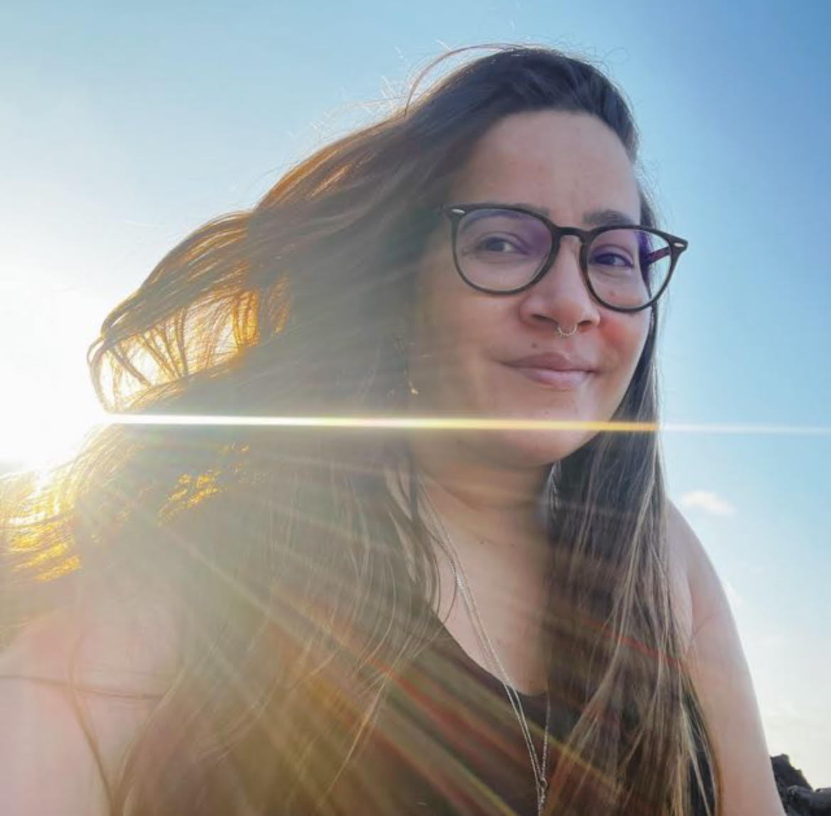
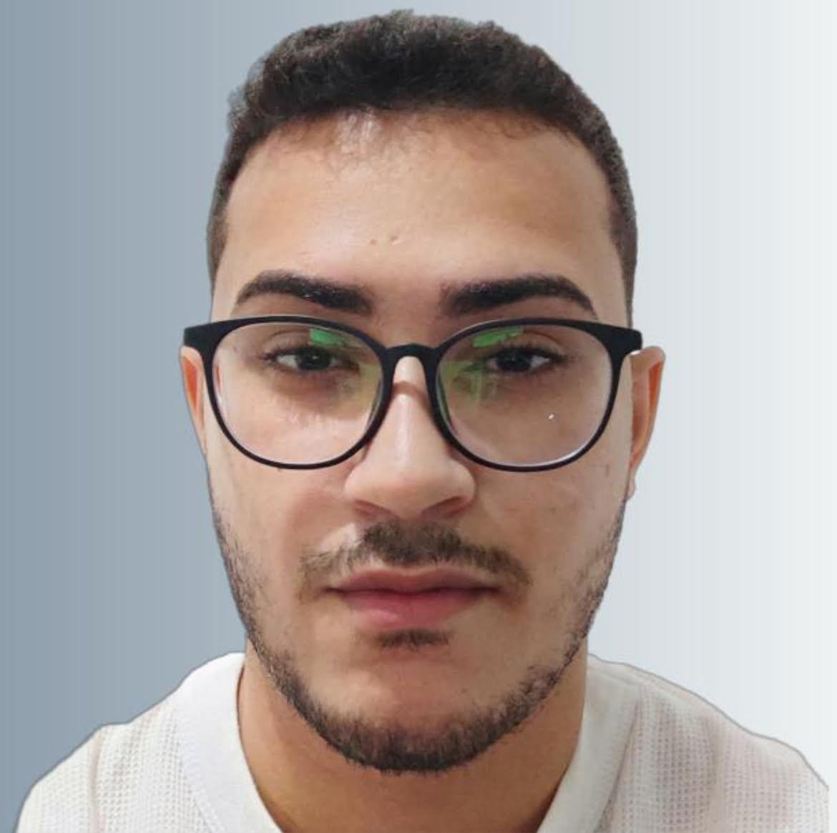
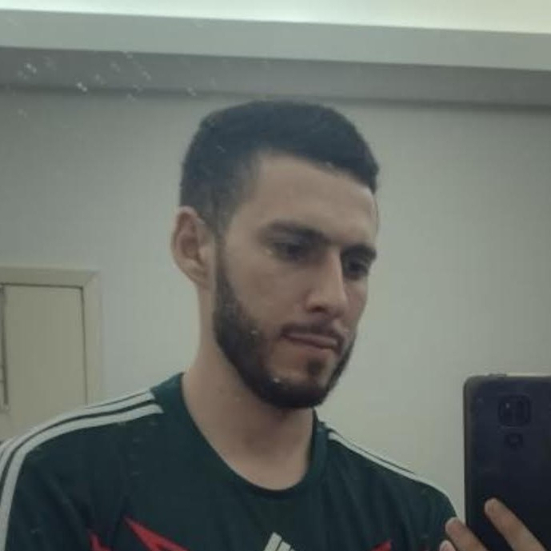
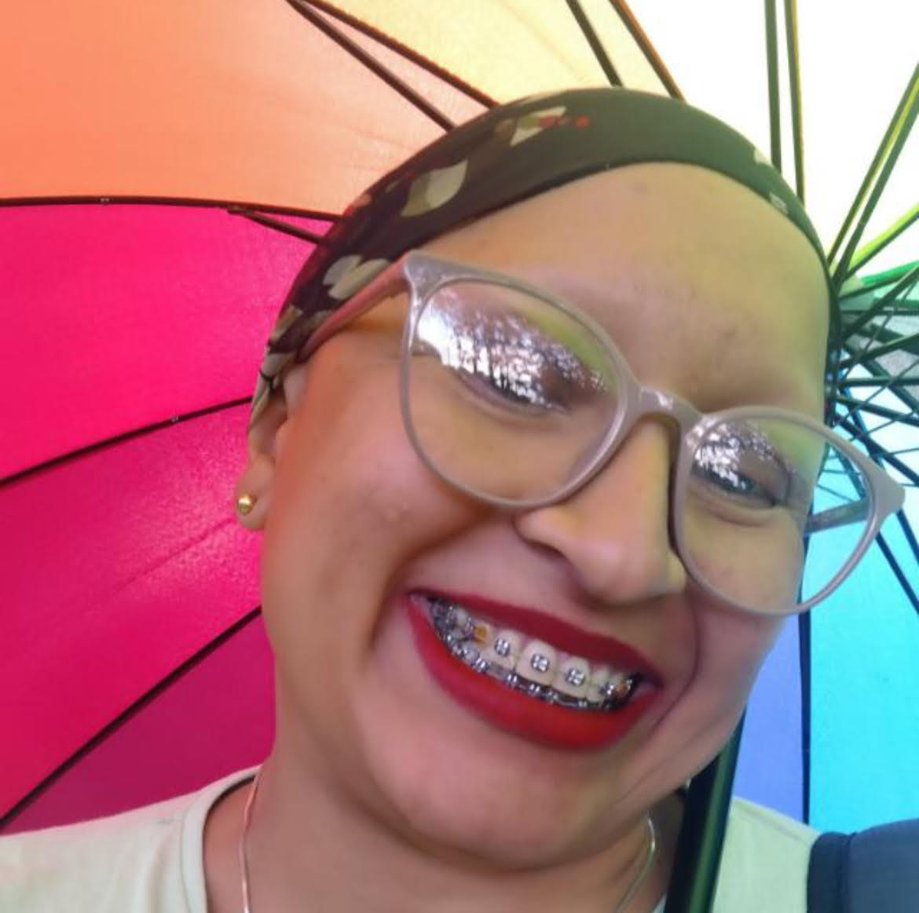
Equipe:
Anna
Carolinne
Gabriel
Ricardo
Renato Bernardino
Vírginia Menezes

Slide 3
Objetivo do Projeto
Nosso objetivo principal é aprimorar o sistema de hospedagem para cães e gatos "Nanny's Pets", reconhecendo a crescente demanda de proprietários que, eventualmente, precisam se ausentar e desejam encontrar hospedeiros qualificados para cuidar de seus animais de estimação em um ambiente seguro e adequado.

Slide 4
Problema
O problema para encontrar pessoas capacitadas e com ambientes adequados para hospedagem de Pets tem afetado tutores que por algum motivo precisam ausentar-se de casa por um período mais longo. Isso tem impactado na qualidade de vida dos Pets e seus tutores, que, por horas, ficam preocupados com quem e onde podem deixar seus Pets. Uma solução seria a construção de uma aplicação que permitisse encontrar tutores, segundo um conjunto de características desejáveis pelos Pets e seus tutores.

Slide 5
Problema
Afeta: Todos aqueles que possuem um animal de estimação e em algum momento necessitam se afastar de sua residência.
Impacta: Em evitar uma busca desorganizada por cuidadores de pets ou cancelamentos de compromissos motivados pela falta de opção de ter onde deixar seu animal de estimação.

Slide 6
Solução
A plataforma Nanny's Pets - que junta de maneira eficiente aqueles que podem disponibilizar o serviço de hospedar um pet com aqueles que precisam dessa hospedagem.

Slide 7

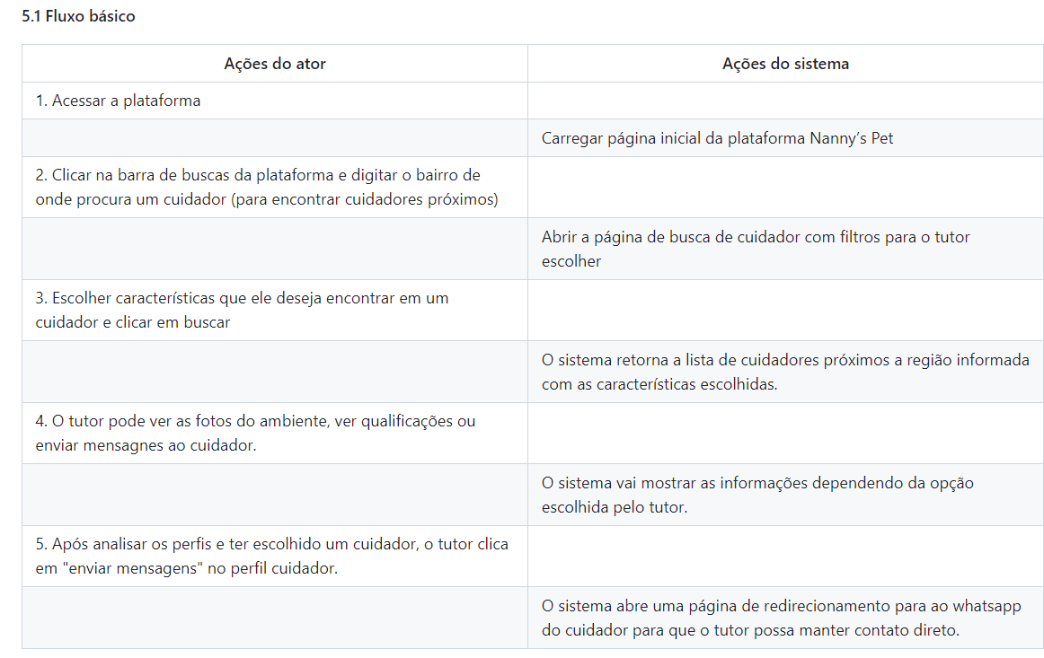
Detalhamento CDU Principal

Slide 8
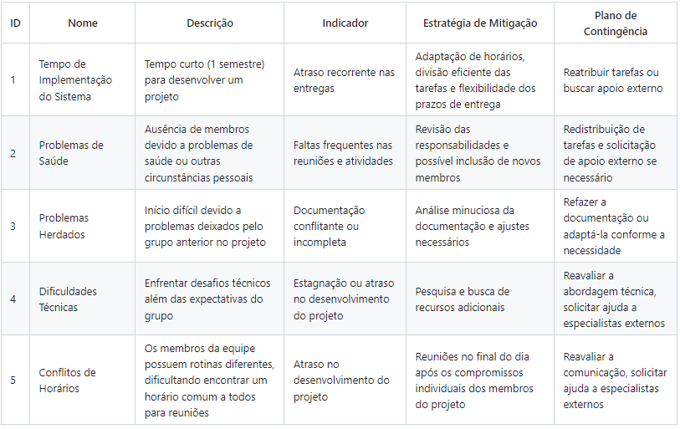
Documento de Riscos

Slide 9
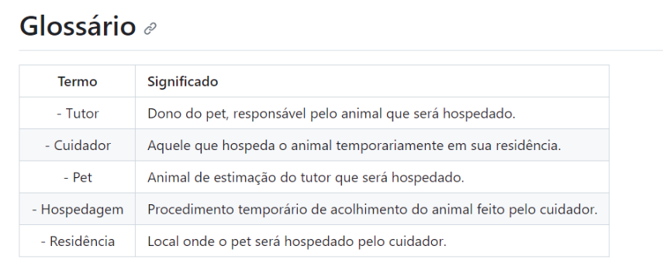
Glossário

Slide 10
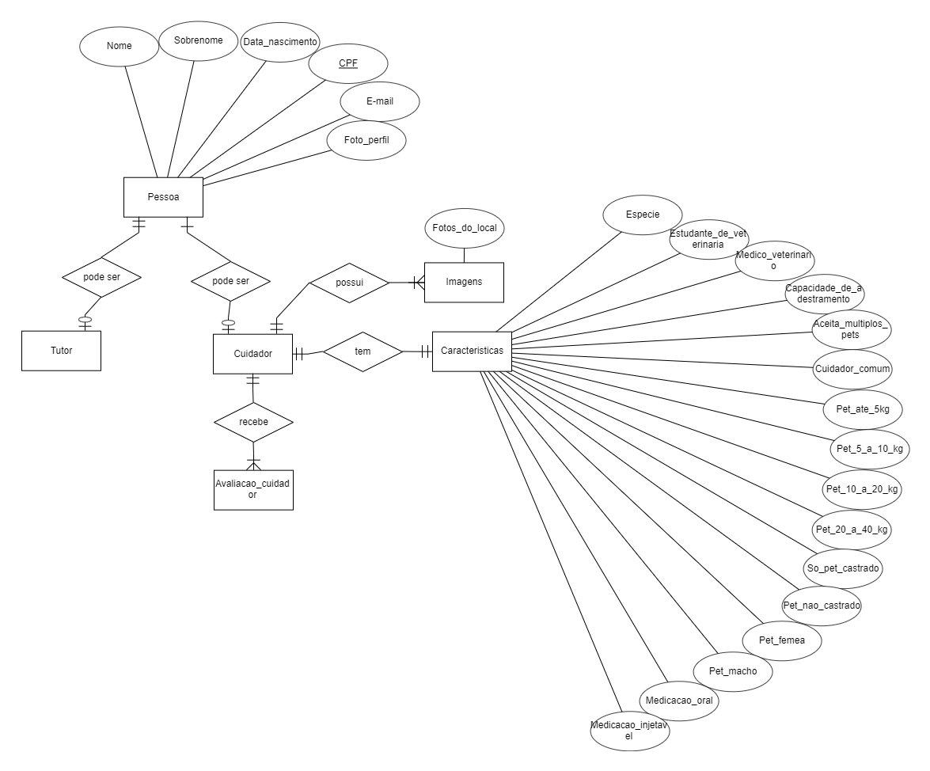
Diagrama DER

Slide 11
Comandos modelo físico
BEGIN;
--
-- Create model Cuidador
--
CREATE TABLE "nanny_pets_app_cuidador" ("id" integer NOT NULL PRIMARY KEY AUTOINCREMENT, "nome" varchar(100) NOT NULL, "sobrenome" varchar(100) NOT NULL, "data_nascimento" date NOT NULL, "cpf" varchar(100) NOT NULL, "email" varchar(100) NOT NULL, "foto_perfil" varchar(100) NOT NULL, "telefone" integer NOT NULL, "endereco" varchar(100) NOT NULL, "instagram" varchar(100) NOT NULL);
--
-- Create model Tutor
--
CREATE TABLE "nanny_pets_app_tutor" ("id" integer NOT NULL PRIMARY KEY AUTOINCREMENT, "nome" varchar(100) NOT NULL, "sobrenome" varchar(100) NOT NULL, "data_nascimento" date NOT NULL, "cpf" varchar(100) NOT NULL, "email" varchar(100) NOT NULL, "foto_perfil" varchar(100) NOT NULL, "teste" bool NOT NULL);

Slide 12
Comandos modelo físico
-- Create model AvaliaCuidador
--
CREATE TABLE "nanny_pets_app_avaliacuidador" ("id" integer NOT NULL PRIMARY KEY AUTOINCREMENT, "nota" integer NOT NULL, "comentario" integer NOT NULL, "data_hora" datetime NOT NULL);
--
-- Create model Caracteristicas
--
CREATE TABLE "nanny_pets_app_caracteristicas" ("id" integer NOT NULL PRIMARY KEY AUTOINCREMENT, "estudante_de_veterinaria" bool NOT NULL, "medico_veterinario" bool NOT NULL, "capacidade_adestramento" bool NOT NULL, "aceita_multiplos_pets" bool NOT NULL, "cuidador_comum" bool NOT NULL, "pet_ate_5kg" bool NOT NULL, "pet_5kg_a_10kg" bool NOT NULL, "pet_10kg_a_20kg" bool NOT NULL, "pet_20kg_a_40kg" bool NOT NULL, "so_pet_castrado" bool NOT NULL, "pet_nao_castrado" bool NOT NULL, "pet_femea" bool NOT NULL, "pet_macho" bool NOT NULL, "medicacao_oral" bool NOT NULL, "medicacao_injetavel" bool NOT NULL);
--
-- Create model Imagens
--
CREATE TABLE "nanny_pets_app_imagens" ("id" integer NOT NULL PRIMARY KEY AUTOINCREMENT, "fotos_local" varchar(100) NOT NULL);
COMMIT;

Slide 13
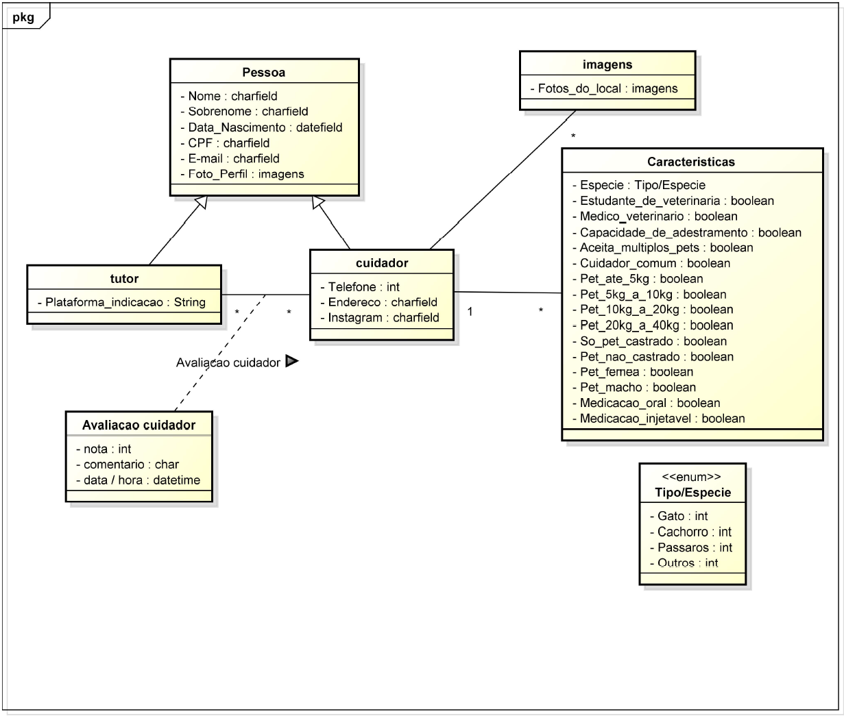
Diagrama de classes de domínio

Slide 14
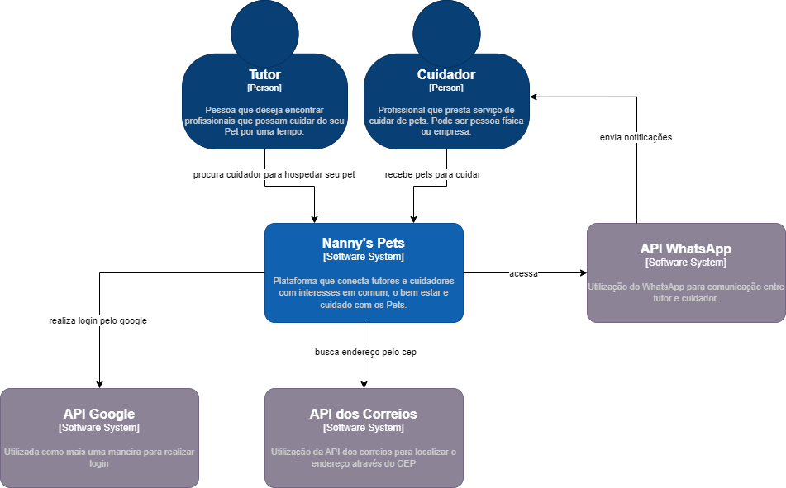
Diagrama de contexto

Slide 15
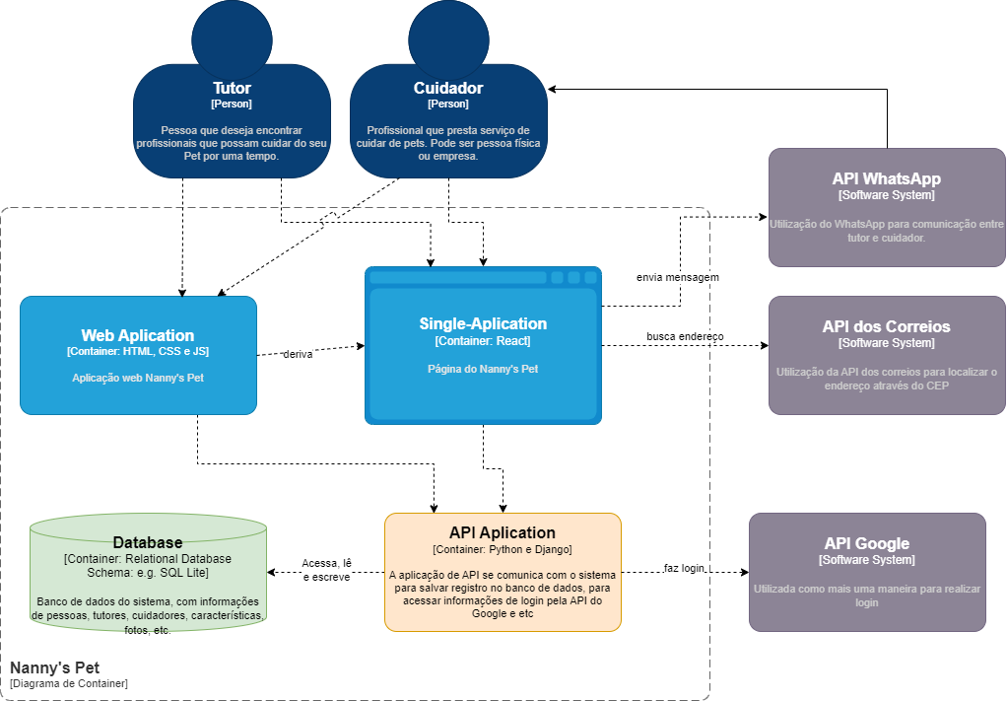
Diagrama de container

Slide 16
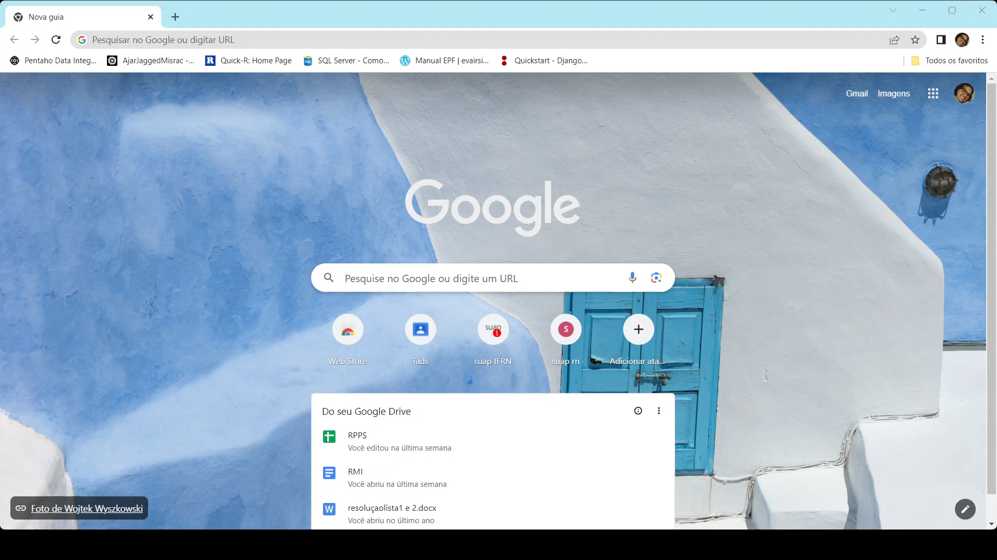
CDU principal

Slide 17
Lições Aprendidas
Nesse semestre obtivemos inúmeras lições valiosas, sobre divisão de funções, gestão do tempo, processos ágeis e simplicidade.
As experiências até aqui nos proporcionaram uma maior compreensão da importância da colaboração e comunicação eficiente entre a equipe, para possibilitar uma auto-organização que ajude em projetos futuros.

